Slide 1
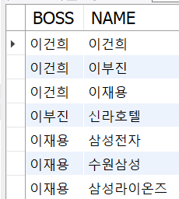
이름 옆의 숫자는 각자의 id이다.
중복되면 안 되며 정수타입이다.
저장되는 값은
이름, 각자의 id, 보스의 id이다.
홍라희:2
이건희:1
문제 :
각자의 이름과 보스의 이름을 같이
출력할 것
단, 최상위층일 경우는 보스 이름에
자기 자신을 출력한다.
이부진:3
이재용:4
Tablename : samsungpeople
samsungpeople as a
samsungpeople as s
삼성전자:6
수원
삼성:7
삼성
라이온즈:8
신라
호텔:5

Slide 2
_id | Name | Boss_id
1 | 이건희 | 1
3 | 이부진 | 1
4 | 이재용 | 1
A
_id | Name | Boss_id
1 | 이건희 | 1
3 | 이부진 | 1
4 | 이재용 | 1
S
BOSS | NAME
이건희 | 이건희
이건희 | 이부진
이건희 | 이재용

Slide 3
samsungpeople as AB
samsungpeople as SA
boss id
name
_id
AB의 boss id
boss id
name
_id
SA의 _id

